Slide 1
정보처리기사 필기
(운영체제)
강 사 : 윤 영 혜

Slide 2
10장. 문제풀이 1장

Slide 3
41. 분산 운영체제의 구조 중 완전 연결(Fully Connection)에 대한 설명으로 옳지 않은 것은?
  가. 모든 사이트는 시스템 안의 다른 모든 사이트와 직접 연결된다.
  나. 사이트와 사이트긴 메시지를 전달하는데 사용되는 통신비용이 많이 소요된다.
  다. 사이트들 간의 메시지 전달이 매우 빠르다.
  라. 사이트 간의 연결은 여러 회선이 존재하므로 신뢰성이 높다.

Slide 4
42. 다음 설명의 ( ) 안 내용으로 가장 적합한 것은?
  컴퓨터와 네트워크의 급속한 발달은 일반 사용자들 이 손쉽게 컴퓨터에 접속해 사용할 수 있는 기회를 제공한 반면 내부 또는 외부의 공격으로부터 시스템의 자원과 정보를 보호해야 하는 문제를 가져왔다. ( )(이)란 물리적, 환경적 취약점을 이용한 침입, 방해, 절도 등의 행위로부터 객체를 보호하고 대응하기 위한 일련의 정책과 행위를 말한다.
가. 보증 나. 제어
다. 암호 라. 보안

Slide 5
43. 직접 파일(direct file)에 대한 설명으로 거리가 먼 것은?
  가. 직접 접근 기억장치의 물리적 주소를 통해 직접 레코드에 접근한다.
  나. 키에 일정한 함수를 적용하여 상대 레코드 주소를 얻고, 그 주소를 레코드에 저장하는 파일 구조이다.
  다. 직접 접근 기억장치의 물리적 구조에 대한 지식이 필요하다.
  라. 직접 파일에 적합한 장치로는 자기테이프를 주로 사용한다.

Slide 6
44. 운영체제의 성능평가 요인 중 다음 설명에 해당하는 것은?
  이것은 컴퓨터 시스템 내의 한정된 각종 자원을 여러 사용자가 요구할 때, 어느 정도 신속하고 충분히 지원해 줄 수 있는지의 정도이다. 이는 사용 가능한 하드웨어 자원의 수나 다중 프로그래밍 정도 등의 요소가 좌우하는 것으로 같은 종류의 시스템 자원수가 많을 경우에는 이것이 높아질 수 있다.
가. Throughput 나. Turn around Time
다. Availability 라. Reliability
① 처리능력(throughput) - 일정 단위 시간 동안 컴퓨터가 처리하는 작업의 양
② 응답시간(turn around time) - 한 작업을 처리할 때 입력으로부터 결과가 출력될 때까지의 경과 시간
③ 사용의 용이성(availability) - 사용자가 필요로하는 컴퓨터를 적절한 때에 얼마나 빨리 사용할수있나
④ 신뢰도(reliability) - 컴퓨터가 올바로 작동되는가

Slide 7
45. 디렉토리 구조 중 각각의 사용자에 대한 MFD와 각 사용자 별로 만들어지는 UFD로 구성되며, MFD는 각 사용자의 이름이나 계정 번호 및 UFD를 가리키는 포인터를 갖고 있으며, UFD는 오직 한 사용자가 갖고 있는 파일들에 대한 파일 정보만 갖고 있는 것은?
  가. 트리 디렉토리 구조
  나. 일반적인 그래프 디렉토리 구조
  다. 2단계 디렉토리 구조
  라. 비순환 그래프 디렉토리 구조

Slide 8
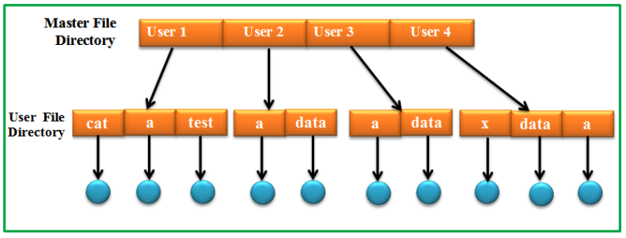
Two-Level Directory
각 사용자별로 디렉토리를 다르게 부여한 방식
중앙에 마스터 파일 디렉토리(MFD)가 있고, 그아래 사용자별 디렉토리(UFD)가 존재한다.
마스터 파일 디렉토리는 각 사용자 이름, 계정번호, 사용자 파일 디렉토리를가리키는 포인터가 있다.

Slide 9
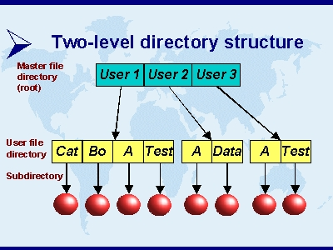
사용자 파일 디렉토리는 한 사용자에 대한 정보만 가지고 있고 해당 사용자 파일을 관리한다.
서로 다른 사용자 파일 디렉토리에서 동일한 파일이름을 가질 수 있다.
각 사용자별로 파일 디렉토리를 검색할 수 없고, 파일공유를 할 수 없다.

Slide 10
46. UNIX에 관한 설명으로 옳지 않은 것은?
  가. 쉘(shell)은 사용자와 시스템 간의 대화를 가능케 해주는 UNIX 시스템의 메커니즘이다.
  나. UNIX 시스템은 루트 노드를 시발로 하는 계층적 파일 시스템 구조를 사용한다.
  다. 커널(kernel)은 프로세스 관리, 기억장치 관리, 입출력 관리 등의 기능을 수행한다.
  라. UNIX 파일 시스템에서 각 파일에 대한 파일 소유자, 파일 크기, 파일 생성 시간에 대한 정보는 데이터 블록에 저장된다.
1)부트블록
부팅시 필요한 코드를 저장하고 있는 블록
2)inode 블록
각 파일에 대한 상태 정보 보관(파일 소유자 식별번호, 파일의 형태, 데이터 블록주소, 파일이 만들어진 시간, 파일이 변경된 가장 최근의 시간,파일의 링크수,크기,종류)
3)슈퍼블록
전체 파일시스템에 대한 정보를 가지고 있는 블록
4)데이터블록
실제 파일에 대한 데이터가 있는 블록

Slide 11
47. UNIX에서 파일 시스템의 무결성을 검사하는 명령은?
  가. chown
  나. cat
  다. fsck
  라. mount
*파일 디렉토리 관련 UNIX명령어
rm : 파일 삭제
cp : 파일 복사
chmod : 디렉토리의 접근 허가 모드를 바꾼다
cd : 디렉토리 변경
fsck : 무결성 검사
mv : 파일 이동, 이름 변경
cat : 파일의 내용 화면출력
ls : 디렉토리 내용을 보여 준다

Slide 12
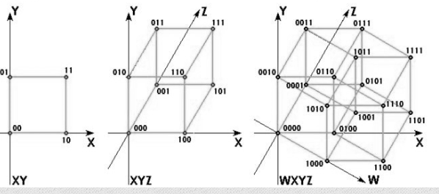
48. 프로세서의 상호 연결 구조 중 하이퍼 큐브 구조에서 각 CPU가 16개의 연결점을 가질 경우 CPU의 총 개수는?
가. 4
나. 16
다. 32
라. 65536
2차원(2²=4) 3차원 (2³=8) 4차원(2⁴=16) …..

Slide 13
49. 페이지 부재가 너무 자주 일어나 프로세스가 실행에 보내는 시간보다 페이지 교체에 보내는 시간이 더 많은 상황을 의미하는 것은?
  가. 스풀링 나. 스래싱
  다. 페이징 라. 교착상태

Slide 14
50. 운영체제의 기능 중 옳은 내용으로만 짝지어진 것은?
  ① 자원의 스케줄링 기능을 제공한다.
  ② 자원보호 기능을 제공한다.
  ③ 사용자와 시스템 간의 편리한 인터페이스를 제공한다.
  ④ 목적프로그램과 라이브러리, 실행 프로그램 등을 연결하여 실행 가능한 로드 모듈을 만든다.
가. ①, ④ 나. ①, ②, ③
다. ①, ③, ④ 라. ①, ②, ③, ④

Slide 15
51. HRN(Highest Response-ratio Next) 방식으로 스케줄링 할 경우, 입력된 작업이 다음과 같을 때 우선순위가 가장 높은 작업은?
가. A 나. B
다. C 라. D
작업 | 대기시간 | 서비스시간
A | 8 | 2
B | 10 | 6
C | 15 | 7
D | 20 | 2
★HRN | 작업이 기다린 시간까지 적용하여 우선 순위를 부여하는 방법 대기시간+서비스받을 시간 * 우선순위= -------------------------------- 서비스받을 시간

Slide 16
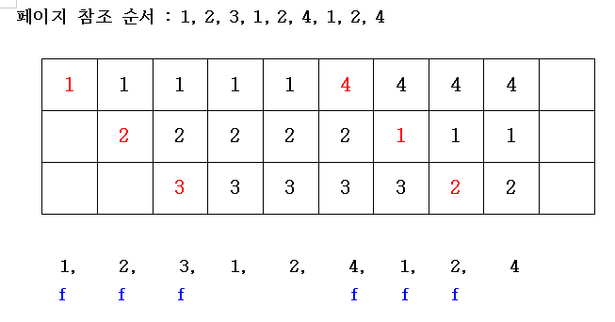
52. 3개의 페이지를 수용할 수 있는 주기억장치가 있으며, 초기에는 모두 비어 있다고 가정한다. 다음의 순서로 페이지 참조가 발생할 때, FIF0 페이지 교체 알고리즘을 사용할 경우 몇 번의 페이지 결함이 발생 하는가?
  페이지 참조 순서 : 1, 2, 3, 1, 2, 4, 1, 2, 4
가. 4 나. 5
다. 6 라. 7

Slide 17
53. 주기억장치 관리기법인 First-fit, Best-fit, Worst-fit 방법을 각각 적용할 경우 10K의 프로그램이 할당될 영역이 순서대로 옳게 짝지어진 것은?
가. 2, 4, 2 나. 2, 3, 2
다. 3, 3, 3 라. 2, 3, 4
영역1 | 9K
2 | 15K
3 | 10K
4 | 30K

Slide 18
54. 교착상태의 해결 방법 중 점유 및 대기 부정, 비선점 부정, 환형대기 부정 등은 어떤 기법에 해당하는가?
가. Recovery 나. Avoidance
다. Prevention 라. Detection

Slide 19
교착상태의 해결
(1) 교착상태의 예방(deadlock prevention)
  교착상태의 발생 가능성을 사전에 모두 제거하도록 시스템을 조절
  가장 명료한 해결책으로 널리 사용됨
  자원의 비효율적인 이용결과를 낳을 수 있음
  교착상태 발생 필요조건의 네 가지 중 하나를 부정함으로써 수행 됨
(2) 교착상태의 회피(deadlock avoidance)
  교착상태 발생 가능성을 인정하고 교착상태가 발생하려고 할 때 이를 적절히 피해가는 방법
  예방보다는 좀더 덜 엄격한 조건을 요구

Slide 20
(3) 교착상태의 발견(deadlock detection)
  불안정 상태가 만들어졌을 때 검출 알고리즘 실행
  원하는 것이든지 아니든지 교착상태가 발생하도록 허용하여 교착상태가 일어났는지를 판단하고 교착상태에 관련된 프로세스와 자원을 조사하여 결정해 내는 방법
  프로세스와 자원을 결정해 내면 교착상태를 시스템으로부터 제거할 수 있다
(4) 교착상태의 회복(recovery from deadlock)
  시스템으로부터 교착상태를 제거하여 이후로는 시스템이 교착상태에 빠지지 않고 잘 진행되게 함
  교착상태에 빠진 프로세스가 완료되고 그 프로세스에 할당된 자원을 회수할 수 있도록 한다
  교착상태 발생 확률이 작거나 회복비용이 적게 소요되는 컴퓨터 시스템에서 사용할 때 유리

Slide 21
56. UNIX에서 파일의 사용 허가 지정에 관한 명령어는?
  가. mv 나. ls
  다. chmod 라. fork
파일 디렉토리 관련 명령어
rm : 파일 삭제
cp : 파일 복사
chmod : 디렉토리의 접근 허가 모드를 바꾼다
cd : 디렉토리 변경
fsck : 무결성 검사
mv : 파일 이동, 이름 변경
cat : 파일의 내용 화면출력
ls : 디렉토리 내용을 보여 준다

Slide 22
57. 프로세스 제어블록(Process Control Block)에 대한 옳은 설명으로만 짝지어진 것은?
  ① 부모 프로세스와 자식 프로세스는 PCB를 공유한다.
  ② 프로세스에 할당된 자원에 대한 정보를 갖고 있다.
  ③ 프로세스의 우선순위에 대한 정보를 갖고 있다,
  ④ 프로세스의 현 상태를 알 수 있다.
가. ①, ② 나. ①, ③, ④
다. ②, ③, ④ 라. ①, ②, ③, ④

Slide 23
58. 운영체제의 운용 기법 중 라운드 로빈(Round Robin)에 대한 옳은 설명으로만 짝지어진 것은?
  가. 일괄 처리 시스템
  나. 다중 프로그래밍 시스템
  다. 실시간 처리 시스템
  라. 시분할 시스템
★Round Robin (선점) | time sharing System을 위해 고안된 방법. - time quantum(slice)가 무한대인 경우 : FCFS와 같다 - time quantum(slice)가 매우 작은 경우 : 문맥교환이 너무 자주 일어난다.

Slide 24
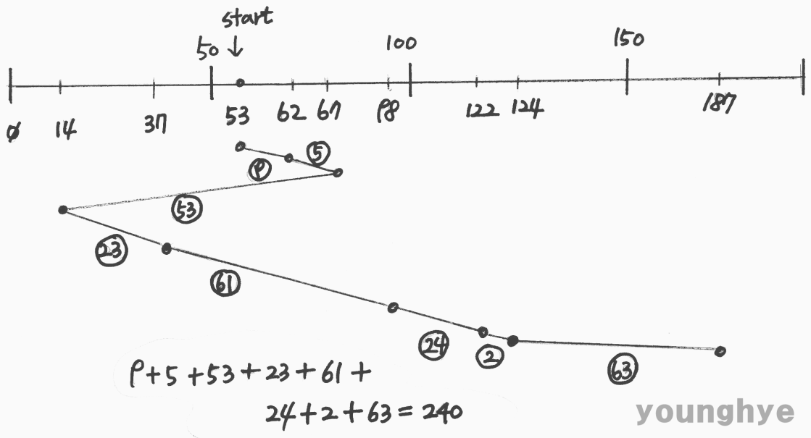
59. 현재 헤드 위치가 53에 있고 트랙 0번 방향으로 이동 중이었다. 요청 대기 큐에 다음과 같은 순서의 액세스 요청이 대기 중일 때 SSTF 스케줄링 알고리즘을 사용한다면 헤드의 총 이동거리는 얼마인가? (단, 트랙 0번이 가장 안쪽에 위치한다.)
  요청 대기 큐 : 98, 187, 37, 122, 14, 124, 65, 67
가. 202 나. 236
다. 240 라. 320

Slide 25
60. 다중 처리기 운영체제 구성에서 주/중(Master/Slave) 처리기 시스템에 대한 설명으로 옳지 않은 것은?
  가. 주, 종 프로세서 모두 입출력을 수행하므로 대칭구조를 갖는다.
  나. 주프로세서는 입, 출력과 연산을 담당한다.
  다. 주프로세서는 운영체제를 수행한다.
  라. 주프로세서에 문제가 발생하면 전체 시스템이 멈춘다.
*주/종 관계(master/slave)
하나의 프로세서가 master로 지정되어 범용 프로세서로서 연산 및 입출력을 담당하고나머지들은 slave로 연산만을 담당하고 사용자 프로그램만 수행
구현이 쉬우나 하드웨어의 비 대칭성이 발생하고 하드웨어를 최적으로 사용하지 못한다

Slide 26
정답
41 | 42 | 43 | 44 | 45 | 46 | 47 | 48 | 49 | 50
나 | 라 | 라 | 다 | 다 | 라 | 다 | 라 | 나 | 나
51 | 52 | 53 | 54 | 55 | 56 | 57 | 58 | 59 | 60
라 | 다 | 라 | 다 | 가 | 다 | 다 | 라 | 다 | 가

Slide 27


